Slide 1
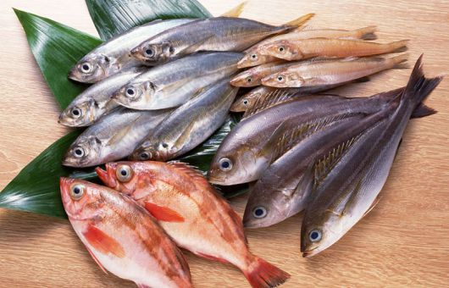
Ветеринарно-санитарная экспертиза рыбы и рыбных продуктов

Slide 2
На пищевые цели реализуют рыбу живую, парную (снулую или уснувшую после вылова из водоема), охлажденную, замороженную, соленую, копченую, вяленую, сушеную и т. д.
Более ценная в потребительском отношении - рыба живая, парная и охлажденная, поступающая в реализацию целыми тушками.
Большая часть рыбной продукции - это консервы и пресервы. Рыбные пресервы отличаются от консервов по технологии изготовления тем, что они не подвергаются стерилизации.

Slide 3
Рыба свежевыловленная
При хра­нении без охлаждения начинает разлагаться через 12—24 часа после вылова. Разложение рыбы происходит под влиянием различ­ных гнилостных микроорганизмов. Многие из них отно­сятся к группе психрофильных и могут развиваться при температурах, близких к 0^{о}
Разложение рыбы
Разложение составных частей и слизи
Разложение мышечной ткани

Slide 4

Отбор проб
Для определения сортности
Для установления доброкачественности
Качество рыбы и рыбных продуктов устанавливают на каждую партию. Однородной партией считают продукцию одного товарного наименования, способа обработки и сорта. После осмотра наружного вида, состояния тары и маркировки из партии рыбы отбирают для вскрытия до 5% всех мест данной партии
Отбор проб производят согласно:
ГОСТ 7631-85 «Рыба, морские млекопитающие, морские беспозвоночные и продукты их переработки»,
ГОСТ 26668-85 «Пищевые и вкусовые продукты»
ГОСТ 1349.0-80.;
Правил ветеринарно-санитарной экспертизы морских рыб и икры (Пр. МСХ РФ 13 октября 2008 г. N 462., Утв. МинЮст 23.03.09г.)
Для лаборатор­ного исследования отбирают исходный образец и среднюю пробу продукта. Исходным образцом считается сумма отдельных выемок, отобранных из различных мест тары по выбору сторон в количестве нескольких экземпляров рыбы и рыбопродуктов. Средней пробой является часть исходного образца, на­правляемая в лабораторию для исследования

Slide 5

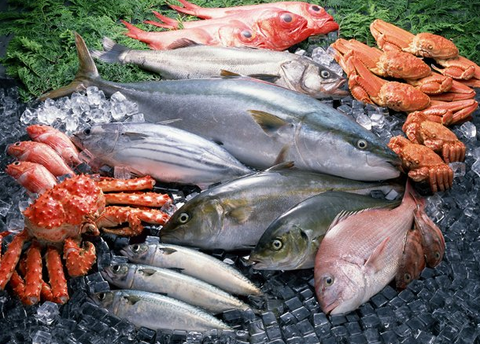
Рыба, нерыбные объекты и продукция из них
Правила приемки и методы отбора проб.

Slide 6
Масса средней пробы рыбы в зависимости от массы экземпляра
Масса экземпляра | Масса средней пробы
0,1кг и менее | От 0,3 до 0,5кг
Более 0,1 до 0,5кг | От 0,6 до 3,0кг
более 0,5 до 1,0 кг | От 1,5 до 3,0кг
более 1,0кг | Не более 1,0кг три поперечных куска, вырезанных у приголовков из средней и прихвостовой части на глубину до половины тела (из мышечной ткани)

Slide 7
Методы исследования рыбы
Органолептические
Лабораторные
бактериоскопия мазков отпечатков
определение pH
определение аммиака по Несслеру
определение аммиака по Эберу
определение сероводорода
реакция на пероксидазу
редуктазная проба
внешний вид
консистенция
запах
плотность прилегания чешуи
состояние слизи
состояние радужки
кафедра ветсанэкспертизы

Slide 8

Порядок органолептического исследования
Внешний вид определяют по упитанности рыбы, состоянию ее наружных покровов, слизи, жабр и брюшка.
Вздутие брюшка может произойти вследствие лигулеза, брюшной водянки и других заболеваний. Свежих рыб со вздутым брюшком необходимо вскрывать.
Консистенция мяса охлажденной рыбы устанавливается прощупыванием мясистых частей. Консистенцию мяса мороженой рыбы проверяют после оттаивания до температуры в толще мяса от 0 до +5°
Запах у рыбы определяют в области анального отверстия, жабр, а также поверхностной слизи. Применяют пробу варкой

Slide 9
Лабораторное исследование
Рыбу очищают от механических загрязнений и чешуи, но не моют. Мороженую рыбу предварительно оттаивают на воздухе при комнатной температуре. От рыбы отделяют голову и плавники. Сначала тушку разрезают по брюшку и удаляют все внутренности вместе с икрой или молокой, а затем продольно, по спинке, и удаляют позвоночник и по возможности все ребра, а мясо с подкожным жиром тщательно соскабливают с кожи
Бактериоскопия- на предметных стеклах делают два мазка-отпечатка - один из поверхностных слоев мускулатуры сразу же под кожей, второй — из глубоких слоев около позвоночного хребта. Препараты подсушивают на воздухе, фиксируют трехкратным проведением над пламенем горелки и окрашивают по Граму.

Slide 10
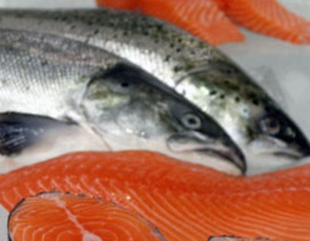
Лабораторные методы
Определение аммиака с реактивом Несслера. Готовят вытяжку в соотношении фарша рыбы с водой 1 : 10 при 5-минутной экстракции, в пробирку фильтруют 2 мл вытяжки и добавляют 0,5 мл реактива. По образованию цвета оценивают свежесть рыбы.
Определение сероводорода с подогреванием фарша.
В широкую пробирку рыхло накладывают 15—20 г рыбного фарша. На полоску фильтровальной бумаги наносят каплю 10%-ного щелочного раствора уксуснокислого свинца. Полоску бумаги закрепляют пробкой так, чтобы она свешивалась в середине пробирки. Подготовленную таким образом пробирку помещают в водяную баню, температура воды в которой 50—52°. Пробирку выдерживают в водяной бане 15 минут
Определение концентрации водородных ионов производят в вытяжке, приготовленной в соотношении фарша и воды 1 : 10 при 15-минутной экстракции.
Реакция на пероксидазу
Приготовляют вытяжку из жабр:1 часть жабр на 10 частей воды при 15-минутной экстракции. В пробирку берут 2 мл профильтрованной вытяжки, добавляют пять капель 0,2%-ного спиртового раствора бензидина и две капли 1 %-ного раствора перекиси водорода.

Slide 11
Органолептические показатели охлажденной и мороженой рыбы
В зависимости от органолептических и лабораторных показателей рыбу подразделяют на следующие катего­рии:
Рыба свежая первого сорта. Осетровые рыбы должны быть упитанными, остальные — различной упитанности. Рыба непобитая, жабры от красного до темно-красного цвета; поверхность чистая, естественной окраски. Разделка рыбы правильная, допускаются только неболь­шие отклонения. Консистенция плотная. Запах свежей рыбы, без порочащих признаков.
Рыба свежая второго сорта. Рыба раз­личной упитанности, допускается частично побитая и с кровоподтеками. Жабры побледневшие, покрытые мут­ной слизью; поверхность потускневшая. Допускаются отклонения от правильной разделки. Консистенция мо­жет быть ослабленная, но не дряблая, запах кисловатый в жабрах и поверхностной слизи.

Slide 12
Органолептические показатели охлажденной и мороженой рыбы
Рыба подозрительной свежести. Глаза немного запавшие, роговица мутноватая и слегка сморщенная. Жабры серо-розового цвета. Слизь на чешуе мутная и липкая. Мышцы неплотные. Запах жабр и по­верхностной слизи затхлый или слабогнилостный. Брюшко слегка вздуто. При исследовании внутренних органов обнаруживают признаки распада кишечника и печени. Органы окрашены в желто-зеленый цвет. Вдоль позво­ночного столба имеется темно-красная полоса.
Рыба несвежая. Глазное яблоко запавшее, ро­говица глаз мутная, радужная оболочка пропитана кровью. Жабры темно-бурого или серого цвета; листочки жабр обнажены от эпителия и покрыты слизью. Кожа рыхлая, чешуйки легко отделяются, слизь мутная, с хлопьями. Консистенция дряблая, мышцы размягчены, концы ребер отстают от мышц. Запах рыбы кислый или гнилост­ный. Брюшко вздутое, отвисшее. Кишечник имеет вид бесструктурной серой массы, печень распавшаяся.

Slide 13
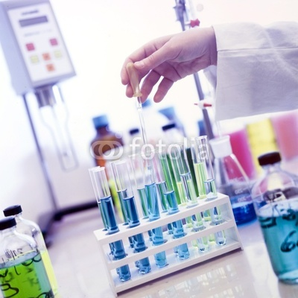
Лабораторные показатели охлажденной и мороженой рыбы
Определение рН
Рыба, пригодная в пищу, имеет рН от 6,5 до 6,8;
бес­сортная — 6,9—7; несвежая — 7,1 и выше. Величина рН выше 6,9 в мясе внешне свежей рыбы указывает на необходимость немедленной ее реали­зации.
Бактериоскопия
Рыба свежая микрофлоры не содержит, могут встречаться лишь единичные кокки и палочки. Препарат из свежей рыбы окрашивается плохо, на стекле не заметно остатков разложившейся ткани.
У рыб подозрительной свежести в мазках из поверхностных слоев мускулатуры находят 30—60 диплококков или диплобактерий, а в мазках из глубоких слоев — 20—30 микроорганизмов.
У несвежей рыбы обнаруживают более 60 микроорга­низмов,в мазках из глубоких слоев — более 30 микробов. Препарат окрашен сильно, на стекле много распавшейся ткани.
Определение аммиака с реактивом Несслера
Свежая рыба-цвет вытяжки зелено-желтый.
Рыба сомнительной свежести-цвет вытяжки интенсивно желтый.
Рыба несвежая-цвет вытяжки желто-оранжевый.
Определение сероводорода с подогреванием фарша
Если рыба свежая, то капля не окрашивается или при­нимает слабо-бурый цвет, при исследовании рыбы подо­зрительной свежести капля окрашивается в буро-корич­невый цвет, а несвежей рыбы — в темно-коричневый.
Реакция на пероксидазу
Фильтрат из жабр свежей рыбы окрашивается в сине-зеленый цвет (положительная реакция), переходящий в бурый; фильтрат из жабр недоброкачественной рыбы остается без изменений.

Slide 14
Ветеринарно-санитарная оценка рыбы
Свежая рыба без наличия каких-либо пороков подлежит свободной реализации.
При наличии сомнительных органолептических показателей, но удовлетворительных результатах лабораторного анализа ее направляют в кулинарную обработку.
Недоброкачественную рыбу направляют на утилизацию.

Slide 15
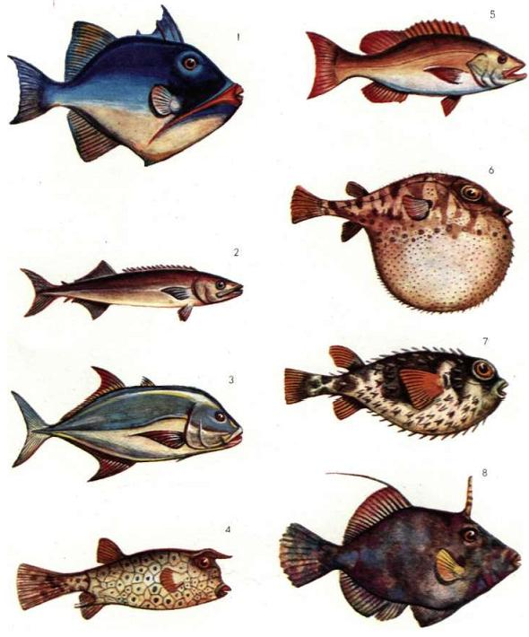
Ядовитые рыбы
Постоянно ядовитые
Временно ядовитые
Рыбы с ядовитым мясом: 1-спинорог, 2-комефорус, 3-коранр, 4-кузовок, 5-богар, 6-фугу, 7 -еж-рыба, 8-спинорог косматый. которая в минуту опасности набирает воздух. Также мурена, морская и речная миноги, зубатка синяя
К временно ядовитым пресноводным рыбам относят усача, окуня, линя, пелядь, щуку, угря, маринку, голого османа, севанскую хромулю, тунца, карпа, так как сыворотка крови, икра, молоки и печень в период нереста содержат ядовитые вещества (ихитиотоксины), опасные для здоровья человека. Вылов указанных видов рыб с период нереста и употребление в пищу запрещается.

Slide 16
Болезни рыб опасные для человека
Диктофимоз
Гнастомоз
Описторхоз
Дифиллоботриоз
Клонорхоз

Slide 17
Описторхоз
(кошачья двуустка)
Восприимчивы: карп, язь, елец, плотва, сазан, лещ
Человек заражается поедая плохо прожаренную, провяленную рыбу(паразитируют описторхисы в желчных ходах печени, поджелудочной железе, в желчном пузыре)
Рыба промежуточный хозяин- метацеркарии локализуются в мышечной ткани(овальной формы 0,3мм)
Меры профилактики: при обнаружении метацеркариев в рыбе, ее промораживают при -15◦С в течение 14 суток; проваривают 30мин

Slide 18

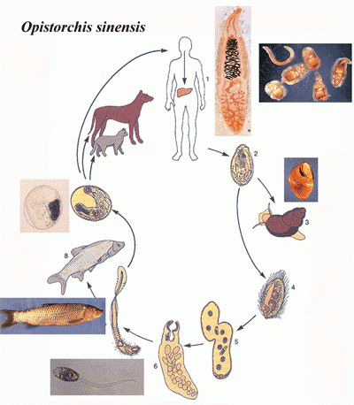
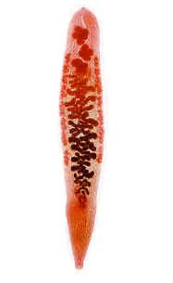
Схема развития описторхоза

Slide 19
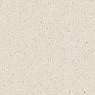
Дифиллоботриоз
Восприимчивы: щука, окунь, ерш, налим, лосось, хариус, форель, сиг.
У человека паразитирует в кишечнике половозрелая особь
(до 10м)
У рыбы плероцеркоиды локализуются в печени, мышцах, в гонадах
Меры профилактики: глубокое замораживание
(-20◦С); крепкий посол, тщательная кулинарная обработка

Slide 20
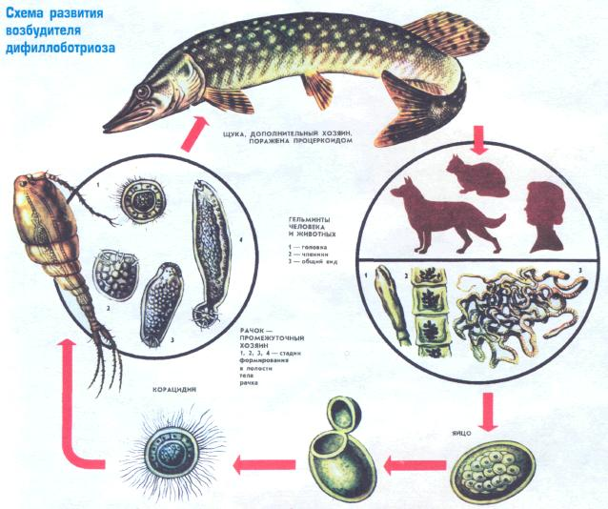
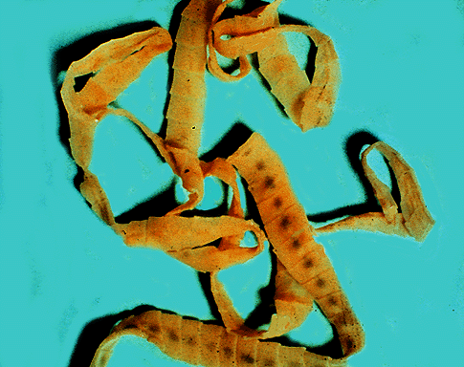
Дифиллоботриоз

Slide 21

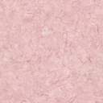

Болезни рыб не опасные для человека
Филометройды
Лигулез
Диплостомоз
Постодиплостомоз

